Slide 1


Автоматизация тестирования
Selenium WebDriver.
Объектная модель страницы
Notes:
Данная лекция ориентирована на слушателей курса автоматизации тестирования, начинающих тест разработчиков
В данной лекции разговор пойдет о «Selenium webdriver» и о его применении в рамках тестирования программного обеспечения.

Slide 2


План лекции
Проект Selenium
Поддерживаемые платформы
Компоненты
Взаимодействие с браузером и UI
Объектная модель страницы
Манипуляции с элементами
Синхронизация с UI
Notes:
В данной лекции мы затронем следующие вопросы:
- «Selenium Webdriver»(что это? для чего применяется?)
- Поддерживаемые платформы(описание платформ, которые поддерживают Selenium Webdriver)
- Компоненты(из каких компонентов состоит)
- Взаимодействие с браузером и UI(как происходит построение взаимодействия между selenium и браузером)
- Объектная модель страницы(что такое DOM)
- Манипуляции с элементами(каким образом происходит манипуляция элементами)
- Синхронизация с UI(механизмы параллельной работы драйвера с UI)

Slide 3


Selenium, Webdriver
Selenium
это проект, в рамках которого разрабатывается серия программных продуктов с открытым исходным кодом (open source):
Selenium WebDriver Selenium RC
Selenium Server Selenium Grid
Selenium IDE
Webdriver
драйвер браузера, то есть программная библиотека, которая позволяет разрабатывать программы, управляющие поведением браузера.
Notes:
Selenium – это проект, в рамках которого разрабатывается серия программных продуктов с открытым исходным кодом (open source): Selenium WebDriver,
Selenium RC,
Selenium Server,
Selenium Grid,
Selenium IDE.
Называть просто словом Selenium любой из этих пяти продуктов, вообще говоря, неправильно, хотя так часто делают, если из контекста понятно, о каком именно из продуктов идёт речь, или если речь идёт о нескольких продуктах одновременно, или обо всех сразу.
Selenium WebDriver – это программная библиотека для управления браузерами. Часто употребляется также более короткое название WebDriver.

Slide 4
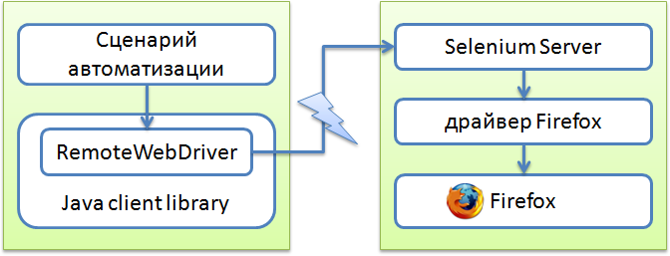
Selenium Server
Selenium Server – это сервер, который позволяет управлять браузером с удалённой машины, по сети.
Notes:
Selenium Server – это сервер, который позволяет управлять браузером с удалённой машины, по сети.
Сначала на той машине, где должен работать браузер, устанавливается и запускается сервер. Затем на другой машине (технически можно и на той же самой, конечно) запускается программа, которая, используя специальный драйвер RemoteWebDriver, соединяется с сервером и отправляет ему команды. Он в свою очередь запускает браузер и выполняет в нём эти команды, используя драйвер, соответствующий этому браузеру.
Selenium Server поддерживает одновременно два набора команд – для новой версии (WebDriver) и для старой версии (Selenium RC)

Slide 5
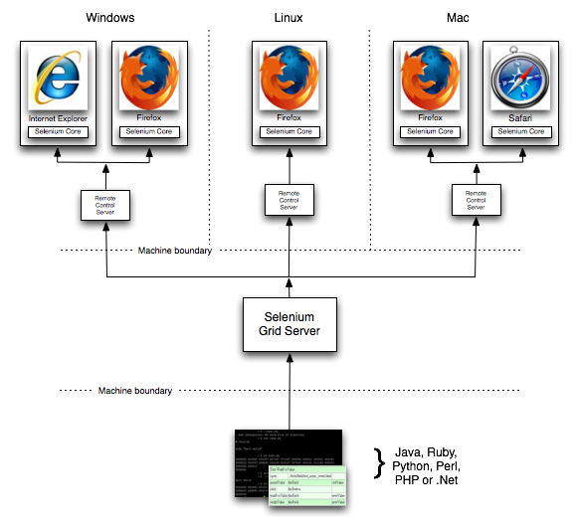
Selenium Grid
Selenium Grid – это кластер, состоящий из нескольких Selenium-серверов. Он предназначен для организации распределённой сети, позволяющей параллельно запускать много браузеров на большом количестве машин.
Notes:
Selenium Grid – это кластер, состоящий из нескольких Selenium-серверов. Он предназначен для организации распределённой сети, позволяющей параллельно запускать много браузеров на большом количестве машин. Selenium Grid имеет топологию «звезда», то есть в его составе имеется выделенный сервер, который носит название «хаб» или «коммутатор», а остальные сервера называются «ноды» или «узлы». Сеть может быть гетерогенной, то есть коммутатор и узлы могут работать под управлением разных операционных систем, на них могут быть установлены разные браузеры. Одна из задач Selenium Grid заключается в том, чтобы «подбирать» подходящий узел, когда во время старта браузера указываются требования к нему – тип браузера, версия, операционная система, архитектура процессора и ряд других атрибутов. Ранее Selenium Grid был самостоятельным продуктом. Сейчас физически продукт один – Selenium Server, но у него есть несколько режимов запуска: он может работать как самостоятельный сервер, как коммутатор кластера, либо как узел кластера, это определяется параметрами запуска.

Slide 6
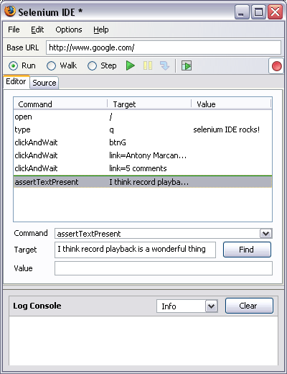
Selenium IDE
Selenium IDE – плагин к браузеру Firefox, который может записывать действия пользователя, воспроизводить их, а также генерировать код для WebDriver или Selenium RC, в котором выполняются те же самые действия
Notes:
Selenium IDE – плагин к браузеру Firefox, который может записывать действия пользователя, воспроизводить их, а также генерировать код для WebDriver или Selenium RC, в котором выполняются те же самые действия. В общем, это «Selenium-рекордер». Тестировщики, которые не умеют (или не хотят) программировать, используют Selenium IDE как самостоятельный продукт, без преобразования записанных сценариев в программный код. Это, конечно, не позволяет разрабатывать достаточно сложные тестовые наборы, но некоторым хватает и простых линейных сценариев.

Slide 7



Поддерживаемые платформы
Операционные системы
Windows Linux Mac OS X Solaris
Браузеры
Firefox (up to 30.x) IE 7-11 Safari (not stable)
Opera 8.x + Google Chrome (all)
Notes:
Поддерживаемые платформы:
Microsoft Windows
Firefox 2, 3, 3.x , 4 – 23
Internet Explorer 6, 7, 8 , 9, 10
Safari 2,3
Opera 8, 9, 10, 11, 12
Google Chrome 12.0.712.0+
Mac OS X
Safari 2, 3, 4
Firefox 2, 3, 3.x
Camino 1.0a1
Mozilla Suite 1.6+, 1.7+
Seamonkey 1.0
GNU/Linux
Firefox 2, 3, 3.x
Mozilla Suite 1.6+, 1.7+
Konqueror
Opera 8, 9, 10
Google Chrome 12.0.712.0+
Другие браузеры — частичная поддержка, в зависимости от ОС, браузера и настроек безопасности браузера.

Slide 8
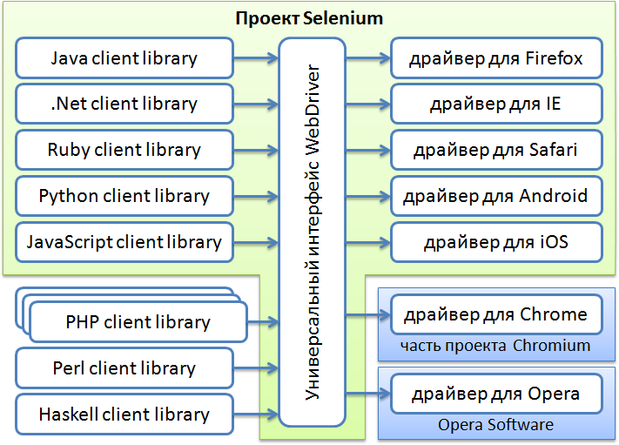
Компоненты
Notes:
Иногда говорят, что Selenium WebDriver это «драйвер браузера», но на самом деле это целое семейство драйверов для различных браузеров, а также набор клиентских библиотек на разных языках, позволяющих работать с этими драйверами. Это основной продукт, разрабатываемый в рамках проекта Selenium. Как уже было сказано, WebDriver представляет собой семейство драйверов для различных браузеров плюс набор клиентских библиотек для этих драйверов на разных языках программирования.
В рамках проекта Selenium разрабатываются драйверы для браузеров Firefox, Internet Explorer и Safari, а также драйверы для мобильных браузеров Android и iOS. Драйвер для браузера Google Chrome разрабатывается в рамках проекта Chromium, а драйвер для браузера Opera (включая мобильные версии) разрабатывается компанией Opera Software. Поэтому они формально не являются частью проекта Selenium, распространяются и поддерживаются независимо. Но логически, конечно, можно считать их частью семейства продуктов Selenium. Аналогичная ситуация и с клиентскими библиотеками – в рамках проекта Selenium разрабатываются библиотеки для языков Java, .Net (C#), Python, Ruby, JavaScript. Все остальные реализации не имеют отношения к проекту Selenium, хотя, возможно, в будущем, какие-то из них могут влиться в этот проект.

Slide 9
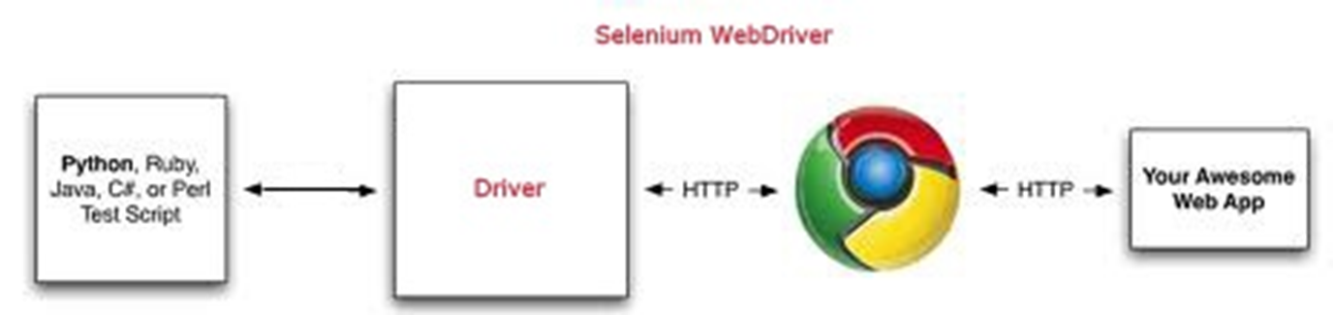
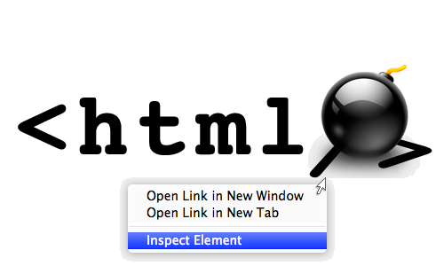
Взаимодействие с браузером и UI
Взаимодействие с браузером
Взаимодействие с UI
Найти элемент UI;
Произвести действие с элементом.
Notes:
Возможность только лишь попасть на нужную страницу сама по себе не очень ценна. Наибольшую важность имеет возможность взаимодействия со страницей, а точнее, с HTML-элементами этой страницы. Прежде всего, нужно найти интересующий вас элемент. Итак, вы нашли элемент страницы, что дальше? Во-первых, вы можете пожелать ввести какой-либо текст в поле ввода, вы можете имитировать нажатие стрелок на клавиатуре используя класс “Keys” и т.д, т.е производить любые действия с данным элементом, тем самым эмулируя действия пользователя.

Slide 10
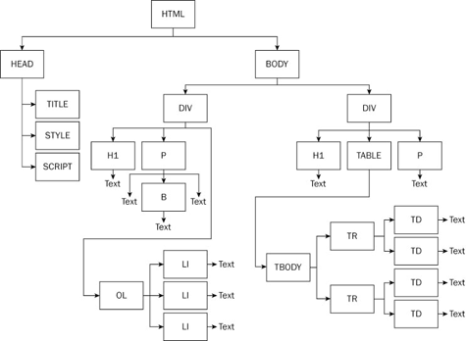
Document Object Model
DOCUMENT
Element
Child elements
Attributes
Text
Link to parent
Tag name (kind)
invisible
visible
Notes:
DOM (от англ. Document Object Model — «объектная модель документа») — это не зависящий от платформы и языка программный интерфейс, позволяющий программам и скриптам получить доступ к содержимому HTML, XHTML и XML-документов, а также изменять содержимое, структуру и оформление таких документов.
Модель DOM не накладывает ограничений на структуру документа. Любой документ известной структуры с помощью DOM может быть представлен в виде дерева узлов, каждый узел которого представляет собой элемент, атрибут, текстовый, графический или любой другой объект. Узлы связаны между собой отношениями "родительский-дочерний".

Slide 11
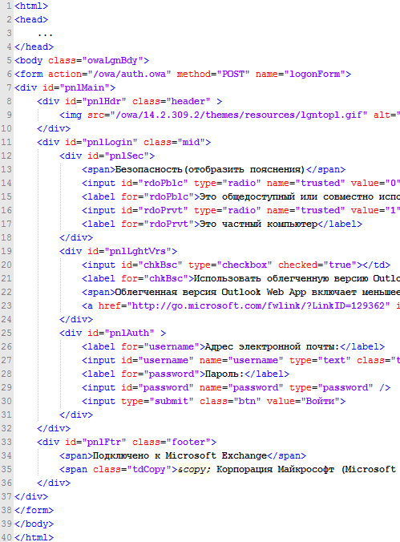
HTML DOM via JavaScript
Functions can be combined in sequences: document.getElementById("pnlLogin") .getElementsByTagName("input")[0]
Notes:
Большинство действий в javascript выполняется с HTML-страницей. В javascript страница представлена в виде объектной модели DOM (Document Object Model).
Любые действия со страницей требуют вызова соответствующего метода DOM.
Понимание, как работать с документом в модели DOM - краеугольный камень в javascript-программировании.

Slide 12

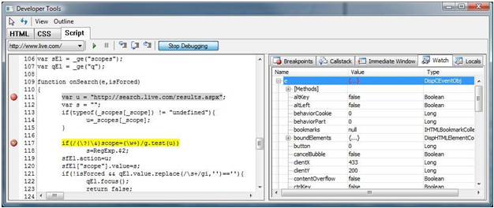
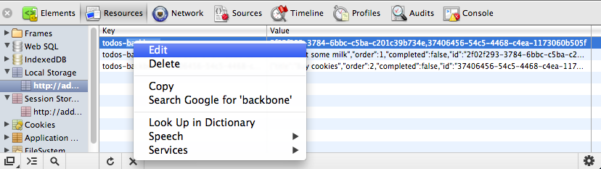

Инструменты в браузере
FireFox + Add-ons: FireBug, FirePath (F12)
FireFox Web Developer (Ctrl + Shift + I)
Opera Dragonfly (Ctrl + Shift + I)
IE Developer Tools (F12)
Chrome Developer Tools (F12)
Notes:
На данном слайде речь пойдет о так называемых developer tools(инструментах разработчика).
Вот краткое описание каждого из них:
Firebug — расширение для браузера Firefox, являющееся консолью, отладчиком, и DOM-инспектором JavaScript, DHTML, CSS, XMLHttpRequest. Firebug показывает в консоли вызвавшую ошибку функцию, стек вызовов функций, вызвавших эту ошибку. Он предупреждает, что CSS-правило или JavaScript-метод/свойство, которое вы пытаетесь использовать, не существует.
FirePath является расширением Firebug, который добавляет инструменты редактирования, проверки и генерирования XPath выражений, CSS 3 селекторов и JQuery селекторов(Sizzle).
FireFox Web Developer это расширение для Mozilla, добавляет возможности редактирования и отладки для веб-разработчиков. Он был протестирован на совместимость с Firefox, Flock, и Seamonkey.
Web Developer - один из немногих расширений специально рекомендованных разработчиками Firefox.
Opera Dragonfly – это приложения на языке JavaScript, которые используются для отладки локальных и удалённых веб-страниц. Opera Dragonfly интегрирован в веб-браузере Opera. Основные возможности:
- Просмотр DOM;
- Просмотр и редактирование CSS;
- Отладчик JavaScript;
- Просмотр HTTP запросов;
- Отладка страницы для мобильных устройств;
- Удалённое подключение к любым компьютерам и устройствам с установленным браузером Opera, поддерживающим данный инструмент для осуществления отладки веб-страниц.
Internet Explorer Developer Tools предоставляет часть функционала, который есть в Firebug для Firefox, плюс ряд ценных возможностей, которые есть Web Developer Toolbar для Firefox.
Позволяет:
просматривать и модифицировать живой HTML, DOM, CSS
выбирать элемент кликом: "Inspect element"
очищать кеш браузера/cookie (меню cache)
масштабировать окно (tools)
выделять различные элементы, показывать размеры картинок, линейку и т.п.
отключать настройки IE
Chrome Developer Tools представляют собой набор средств для отладки и разработки веб-страниц. Chrome Developer Tools встроен в Google Chrome.

Slide 13
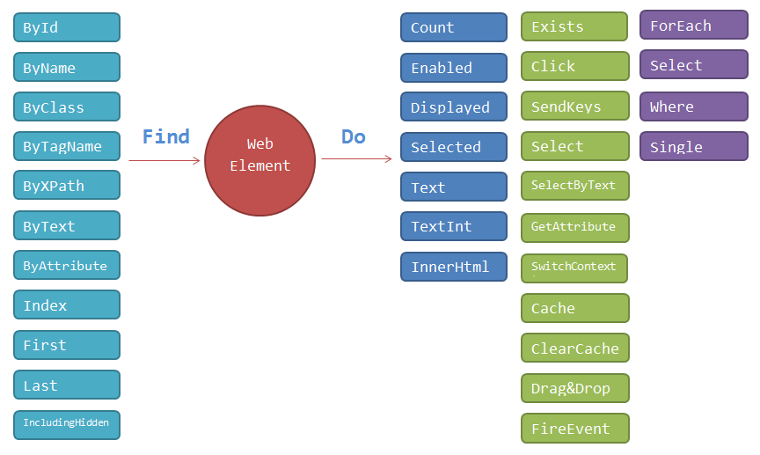
Как найти WebElement из Webdriver?
Notes:
Для поиска элементов в Selenium используются локаторы. Локатор – это строка, уникально идентифицирующая элемент страницы. WebDriver предоставляет несколько способов использования локаторов для поиска элементов:
By.id – в качестве локатора используется атрибут id элемента страницы;
By.name – в качестве локатора используется атрибут name элемента страницы;
By.xpath – используется для поиска элемента по XPath выражению;
By.tagName – поиск по имени HTML тега;
By.className – поиск по классу(атрибут class) элемента;
By.cssSelector – данный тип локаторов основан на описаниях таблиц стилей (CSS);
By.linkText – поиск ссылки с указанным текстом. Текст ссылки должен быть точным совпадением;
By.partionalLinkText – поиск ссылки по части с указанным текстом.
В WebDriver реализованы два метода — findElement и findElements. В качестве параметра они принимают объект типа By, который задает критерий поиска.
java.util.List findElements(By by) — находит все элементы в текущем контексте, идентифицированные классом By.
WebElement findElement(By by) — находит первый, удовлетворяющий условиям поиска, элемент на странице.

Slide 14
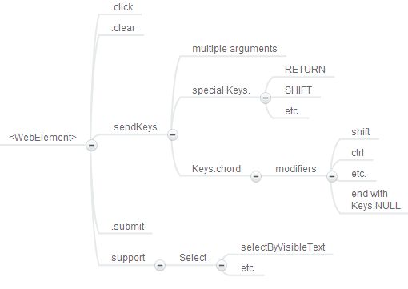
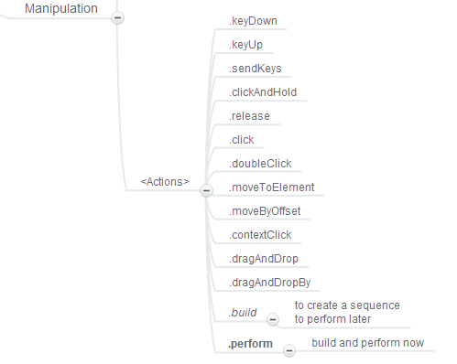
Манипуляции с элементами
Notes:
На данном слайде отображены команды предназначенные для манипуляции с элементами веб-страницы.

Slide 15
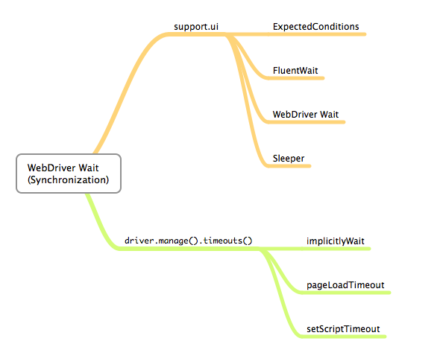
Синхронизация с UI
Notes:
Для синхронизации WebDriver c UI используются ожидания. Ожидание заставляет автоматизированную задачу перейти к следующему шагу только по истечении определённого периода времени.
Разработчики предлагают два механизма ожидания (Explicit Waits, Implicit Waits). Explicit Waits (эксплицитное ожидание), с использованием класса WebDriverWait, - представляет собой фактически циклическое ожидание события.

Slide 16
Explicit Wait
WebDriver driver = new FirefoxDriver(); driver.get("http://somedomain/url_that_delays_loading");
WebElement myDynamicElement = (new WebDriverWait(driver, 10))
.until(new ExpectedCondition<WebElement>(){
@Override
public WebElement apply(WebDriver d) {
return d.findElement(By.id("myDynamicElement"));
}});
Notes:
Явные ожидания - это определяемые вами участки кода, ожидающие возникновения определенных условий в течение указанного периода времени перед выполнением следующих операций. В худшем случае это “Thread.sleep()”, устанавливающий в качестве условия ожидание истечения заданного отрезка времени. WebDriver предлагает удобные методы, позволяющие писать код, который будет ждать ровно столько, сколько необходимо. Один из них - “WebDriverWait” в сочетании с “ExpectedCondition” По умолчанию “WebDriverWait” вызывает “ExpectedCondition” каждые 500 миллисекунд до тех пор, пока условие не будет удовлетворено. Условие считается удовлетворенным, если было возвращено “true” в случае булевого “ExpectedCondition” и не “null” для “ExpectedCondition” других типов.

Slide 17
Fluent Wait
Wait<WebDriver> wait = new FluentWait<WebDriver>(driver) .withTimeout(30, SECONDS)
.pollingEvery(5, SECONDS)
.ignoring(NoSuchElementException.class);
WebElement foo = wait.until(new Function<WebDriver, WebElement>() { public WebElement apply(WebDriver driver) {
return driver.findElement(By.id("foo"));
}
});
Notes:
An implementation of the Wait interface that may have its timeout and polling interval configured on the fly.
Each FluentWait instance defines the maximum amount of time to wait for a condition, as well as the frequency with which to check the condition. Furthermore, the user may configure the wait to ignore specific types of exceptions whilst waiting, such as NoSuchElementExceptions when searching for an element on the page.

Slide 18
Implicit Wait
WebDriver driver = new FirefoxDriver(); driver.manage().timeouts().implicitlyWait(10, TimeUnit.SECONDS); driver.get("http://somedomain/url_that_delays_loading");
WebElement myDynamicElement = driver.findElement(By.id("myDynamicElement"));
Notes:
Неявное ожидание указывает WebDriver опрашивать DOM в течение конкретного периода времени при поиске элементов, в случае если они не появились сразу же. По умолчанию значение равно 0. Будучи однажды установлено, значение неявного ожидания останется действительным на протяжении всего существования экземпляра объекта “WebDriver”.

Slide 19
Пример кода на Selenium 2
public class Selenium2Example {
public static void main(String[] args) {
WebDriver driver = new FirefoxDriver();
driver.get("http://www.google.com");
// driver.navigate().to("http://www.google.com");
WebElement element = driver.findElement(By.name("q"));
element.sendKeys("Cheese!");
element.submit();
System.out.println("Page title is: " + driver.getTitle());
(new WebDriverWait(driver, 10)).until(new ExpectedCondition<Boolean>() {
public Boolean apply(WebDriver d) {
return d.getTitle().toLowerCase().startsWith("cheese!");
}
});
System.out.println("Page title is: " + driver.getTitle());
driver.quit();
}
}

Slide 20
Спасибо
Notes:
Спасибо за внимание!

